Slide 1
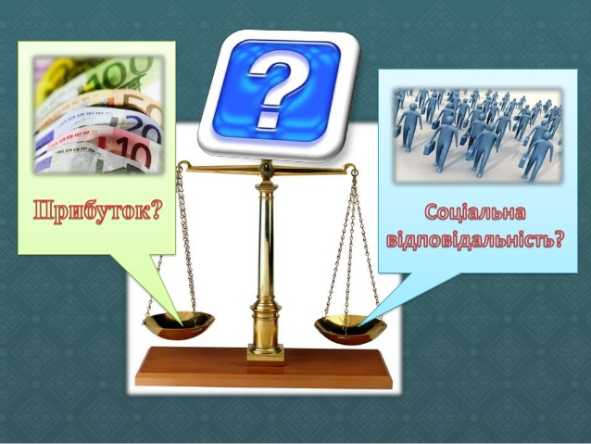
Етика і соціальна відповідальність в маркетингу

Slide 2
Під етикою розуміють моральні засади та цінності, що керують діями і рішеннями однієї особи або групи осіб. Дотримання етичних принципів у маркетингу означає свідоме застосування засад справедливості та моральності під час ухвалення маркетингових рішень окремими особами і компаніями. Таким чином, етика маркетингу полягає передусім у тому, щоб «чинити правильно».

Slide 3
Культура та етичні норми суспільства
Культура відображає сукупність цінностей, ідей і відносин, що сприймаються учасниками однорідної групи особистостей і передаються з покоління в покоління. Культура виступає і соціальною силою, яка вказує, що визнається морально правильним
і справедливим.

Slide 4
Ділова культура визначає правила проведення ділових операцій, впливає на поведінку, що визначає відносини між продавцями й покупцями під час обміну.

Slide 5
корпоративна культура –
набір цінностей, ідей і вподобань, які сприймаються й поділяються членами організації. Вона проявляється через одяг працівників, їхні вислови і принципи поведінки, а також в етичних настановах, які наведені в офіційних кодексах ділової поведінки.

Slide 6
Особиста моральна філософія та норми етичної поведінки
дозволяють краще усвідомити особисті цінності, схильності та принципи не лише з точки зору етики, а й з огляду на те, що для людини справді важливе у житті, як вона вибудовує відносини з іншими людьми, як співпрацює у команді

Slide 7
Основні етичні проблеми маркетингової діяльності
Характер та інтенсивність етичних проблем, які виникають у процесі маркетингової діяльності, залежать від маркетингової стратегії, яку обирає компанія.

Slide 8
Головні сфери прийняття маркетингових рішень, що можуть становити етичну проблему

Slide 9
Соціально відповідальний маркетинг – це процес виявлення та задоволення потреб споживачів з урахуванням потреб усього суспільства в цілому. Соціально відповідаль-ний маркетинг є практичним вираженням зовнішньої складової концепції соціальної відповідальності бізнесу.

Slide 10
Соціально–етичний маркетинг
визнає, що соціальна відповідальність полягає не лише в задоволенні потреб споживачів, а й у забезпеченні добробуту суспільства загалом. Це означає, що будь-яка організація – його частина і відповідає перед ним за свої дії.

Slide 11
Формування концепцій соціальної відповідальності
Бути соціально відповідальним – це добровільний вибір компанії, який вигідно вирізняє її в умовах зростання конкуренції та зниження загальної довіри до бізнесу і може навіть сприяти комерційному успіху.

Slide 12
Концепції соціальної відповідальності
1) Прибуткова відповідальність. Згідно з концепцією прибуткової відповідальності, компанія зобов’язана забезпечити максимальний прибуток для її власників та акціонерів.
2) Відповідальність перед зацікавленими сторонами. Вона стосується зобов’язань, які організація має перед групами, спроможними вплинути на досягнення організацією своїх цілей. До них належать клієнти, співробітники, постачальники і посередники.
3) Соціальна відповідальність перед суспільством. Вона передбачає виконання організацією зобов’язань перед громадськістю і зобов’язань, пов’язаних з охороною довкілля.

